Slide 1


Proyecto de Grado
Tema:
“DESARROLLO DE UN PLAN DE MARKETING PARA LA INTRODUCCION Y COMERCIALIZACION DE CONCENTRADOS DE CARNE DE POLLO MARCA MR. POLLO”
Autora:
Andrea Ximena Aviles Chacón

Slide 2
introduccion
La Industria de los caldos concentrados en Ecuador mueve al año 250 millones de dólares aproximadamente, según estimativos de las principales empresas del sector alimentos.
Esta cifra corresponde a una producción anual de 18000 toneladas.
De la totalidad del mercado, los caldos de pollo participan con 74% y los de costilla con 20%.
Ecuador esta entre los países que mas consumen ente producto, después de Brasil y México.

Slide 3
En el ámbito local, los habitantes de la costa son los que mas compran caldos concentrados.
La venta de caldo concentrado es cada vez mayor. Se considera que anualmente este mercado crece el 3.8%.
Debido al crecimiento sostenido que tiene el mercado de los caldos concentrados en Ecuador, Pronaca S.A. Empresa Nacional líder en el mercado de alimentos, piensa introducir al mercado una línea de productos de la mas alta calidad, basados en Caldos de Pollo Secos pertenecientes a la prestigiosa marca Mr. Pollo.

Slide 4
Investigación de Mercado
Consumo de caldos concentrados de pollo

Slide 5
Sitios de compra de caldos concentrados de
pollo elegido por los consumidores.

Slide 6
Presentación que prefieren los consumidores al comprar caldos concentrados de pollo.

Slide 7
Frecuencia de compra de caldos concentrados de pollo.

Slide 8
Cantidad que habitualmente compran los consumidores de caldos concentrados de pollo en cubos.

Slide 9
Cantidad que compran los consumidores de caldos concentrados de pollo en sobres.

Slide 10
Factores desicivos que inciden en el consumidor al momento de comprar caldos concentrados de pollo.

Slide 11
Marcas de caldos concentrados que mas compran los consumidores.

Slide 12
Principales usos de los caldos concentrados de pollo.

Slide 13
Posibles compradores de los caldos concentrados de pollo marca Mr.Pollo

Slide 14
Precio que estarían dispuestos a pagar los consumidores por los caldos concentrados de pollo marca Mr. Pollo.

Slide 15
Mercado Meta
Macro segmentación
Necesidades:
Este producto se orienta a satisfacer las necesidades de las personas que tiene poca disponibilidad de tiempo para preparar los alimentos – en razón al trabajo y a otros quehaceres.
Grupo de Consumidores:
- Matrimonios en que ambos cónyuges trabajan.
- Los Hogares unipersonales y los que están conformados por dos o cuatro personas.

Slide 16
Tecnología Utilizada:
Pronaca S.A. posee gran parte de la Infraestructura necesaria para elaborar los caldos concentrados de Pollo marca Mr. Pollo. Además del personal calificado con que cuenta la empresa.
Segmentación por Producto – Mercado:
  Condimentos: Personas que desean darle un sabor diferente a las comidas que elaboran a diario. Buscan que el producto proporcione un sabor agradable a los diferentes platos que preparan en su hogar. Los competidores indirectos serán los condimentos naturales y procesados (Sabora, aji-no-moto, entre otros)

Slide 17
  Sopas y Caldos: Personas que elaboran a diario sopas y caldos en su hogar. Buscan que el producto sea simple de preparar y que tenga sabor casero. Entre los competidores indirectos tenemos caldos y sopas preparadas en forma natural, deshidratada (Maggi, Knorr) y Precocinadas (Facundo).

Slide 18
Micro segmentación
Segmento Sabor:
Conformado por los consumidores a quienes les importa mucho el sabor de los caldos concentrados de pollo.
Segmento Calidad:
Esta conformado por los consumidores cuya prioridad dan al atributo que se refiere a la calidad de los caldos concentrados de pollo

Slide 19
Segmento Practico:
Conformado por los consumidores que dan mayor importancia al atributo fácil de preparar.
Segmento Versátil:
Conformado por los consumidores que dan mayor relevancia al atributo que se refiere a sazona todo tipo de plato.

Slide 20
PRODUCTO-MERCADO: SOPAS Y CALDOS
Denominación: Segmento práctico
Localización: Sector urbano de Guayaquil
Sexo: Masculino y femenino
Edad: 20 a 37 años
Nivel socioeconómico: A y B.
Denominación: Segmento calidad
Localización: Sector urbano de Guayaquil
Sexo: Femenino
Edad: 44 a 65 años
Nivel socioeconómico: A y B.

Slide 21
Denominación: Segmento sabor
Localización: Sector urbano de Guayaquil
Sexo: Masculino y femenino
Edad: 32 a 43 años
Nivel socioeconómico: A y B.

Slide 22
PRODUCTO-MERCADO: CONDIMENTOS
Denominación: Segmento sabor
Localización: Sector urbano de Guayaquil
Sexo: Masculino y femenino
Edad: 38 a 65 años
Nivel socioeconómico: A y B.
Denominación: Segmento versátil
Localización: Sector urbano de Guayaquil.
Sexo: Femenino
Edad: 26 a 31 años.
Nivel socioeconómico: A y B.

Slide 23
Análisis de la Estructura Competitiva
Amenaza de nuevos competidores:
Las posibles amenazas son el ingreso de nuevos participantes como Supermaxi y Megamaxi que introducirá al mercado de productos culinarios caldos concentrados de pollo marca supermaxi y los comercializara solo en la cadena de supermercados La Favorita s.a., a la que ambos pertenecen.
Poder negociador de los clientes:
Las grandes cadenas de supermercados (Mi Comisariato, Supermaxi, Megamaxi, T.I.A, entre otras) son sus principales clientes, representan con las ventas de marca propia el 67% y constituyen su principal canal de comercialización de los productos.

Slide 24
Amenaza de productos sustitutos:
Se puede considerar como sustituto de los caldos concentrados de pollo marca Mr. Pollo a todos los condimentos, sopas y caldos (deshidratados, naturales y precocinados) que se encuentran disponibles en el mercado.
Poder negociador de los proveedores:
Para la producción de los caldos concentrados de pollo marca Mr. Pollo, la empresa PRONACA S.A. tiene gran parte de la infraestructura y materias primas necesarias para este proceso.

Slide 25
Competidores en el sector industrial:
Entre los principales competidores tenemos caldos MAGGI y DOÑA CRIOLLITA (35,5% y 18,7% respectivamente) de la empresa NESTLE s.a., DOÑA GALLINA (13,3%) de Quala s.a., KNORR (8,2%) de UNILEVER s.a. y caldos RANCHERO (24,3%) de Sumesa s.a.

Slide 26
Plan de Marketing
Objetivos:
Obtener un ingreso total por ventas de $ 650.000 en el primer año de lanzamiento del producto al mercado.
Lograr una participación de mercado del 3% en el primer año.
Lograr un porcentaje de utilidad del 14% sobre las ventas totales del primer año.

Slide 27
Estrategias de Posicionamiento y Ventaja Competitiva
Segmento Calidad
Posicionamiento:
Elaborado con ingredientes selectos que garantizan su calidad
Ventaja competitiva:
Cumplir con los intereses de los consumidores con respecto a comprar un producto envuelto y sellado cuidadosamente tomando como base la esmerada preparación del producto y de esta manera garantizar la calidad del producto.

Slide 28
Segmento Sabor
Posicionamiento:
El perfecto balance de sabor que necesitas para tus comidas
Ventaja competitiva:
Fortalecer las características que hacen de Mr. Pollo una marca reconocida por su potencial alimenticio.
Segmento Practico
Posicionamiento:
Facilita y agiliza la preparación de tus comidas
Ventaja competitiva:
Se considera importante mencionar que el caldo de Pollo marca Mr. Pollo es útil cuando se quiere realzar el sabor de las comidas sin trabajar demasiado.

Slide 29
Segmento Versátil
Posicionamiento:
Caldo Mr pollo otro condimento más a la hora de cocinar.
Ventaja competitiva:
Cumplir con los intereses de los consumidores con respecto a realzar el sabor de toda clase de comidas tomando como base que un producto que esta siempre disponible incluso en previstos.

Slide 30
Marketing Mix
Estrategia de Producto
Nombre Comercial:
Todos los productos elaborados por la empresa Pronaca S.A. a base de carne de Pollo son comercializados con la marca Mr. Pollo.
Calidad del Producto:
Pronaca S.A. ha prestado sumo interés en que los caldos de Pollo Mr. Pollo sea un producto de optima calidad. Todas las labores de producción cumplen con las mas altas normas de calidad e higiene estipulados para el sector de alimentos

Slide 31
Envoltura:
La envoltura de este papel de aluminio color dorado que incluye el diseño de logotipo y el slogan de la empresa, de fácil manipulación, con capacidad máxima de un cubo de 10 gramos.
Color:
Se ha escogido colores que se constituyan en un punto de atracción para los consumidores y que les ayude a distinguir el producto de la competencia, es asi como se llego a establecer que los colores característicos seran similares a los de la línea de productos Mr. Pollo (Amarillo, Azul y Rojo)

Slide 32

Logotipo:
El diseño del logotipo sera el de Mr. pollo al igual que todos los productos elaborados por la empresa PRONACA S.A. a base de carne de pollo, de un tipo de letra estilizada de color blanco, en la que se encuentra en la parte superior la figura delineada de una gallina del mismo color que las letras con un fondo color rojo.

Slide 33
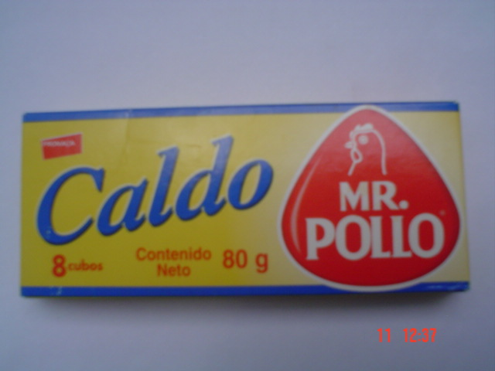
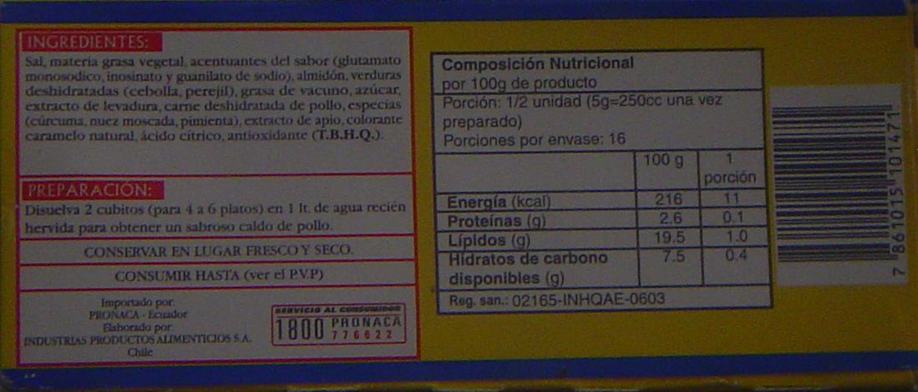
Empaque:

Slide 34
Estrategias Comunicación
Concepto de Comunicación:
Como a ti te gusta
Marca:
Mr. Pollo.
Slogan:
  segmento calidad:
  Elaborado con ingredientes selectos que garantizan su calidad.
  segmento sabor:
  El perfecto balance de sabor que necesitas para tus comidas.

Slide 35
  segmento práctico:
  Facilita y agiliza la preparación de tus platos.
  segmento versatil:
  Caldos Mr. pollo otro condimento mas a la hora de cocinar.
  Acciones de comunicación:
  Publicidad:
  Afiches
  Anuncios en periódicos y revistas
  En radio y televisión
  Vallas (exteriores)

Slide 36
  Promoción:
  Material POP.
  Degustaciones.
  Descuentos especiales y promociones especiales para los puntos de venta.
  Concurso.

Slide 37
Estrategias de Precio
Al producir al menor costo posible se obtendrá eficiencia y eficacia en la producción de este producto lo que permitirá optimizar los recursos de la empresa.
Los distribuidores obtendrán ganancias del 20% en la venta de este producto y los canales de distribución el 15% por ventas.
El precio al público será de 0,32 centavos por la caja que contiene 8 cubos.

Slide 38
Estrategias de Plaza
Mejoramiento de los márgenes de utilidad a los canales de distribución y apoyo en material POP para el impulso de las ventas de este producto.
La atención a los distribuidores y a los canales de distribución como un cliente de la empresa será una labor prioritaria, ya que ellos harán llegar el producto al mercado meta.
La empresa ofrecerá a los distribuidores y a los canales de distribución varios servicios como proveer información sobre los pedidos y horarios, a través de los pre-vendedores, personal de oficina y personal de distribución.

Slide 39
INVERSIONES
Inversiones fijas
PRONACA S.A es una empresa ya constituida cuenta con
los equipos y materiales necesarios para la producción de
este nuevo producto
Activos Diferidos
Los gastos legales y de investigación y desarrollo que
Forman parte de los activos diferidos del proyecto:

Slide 40
Gastos legales $ 2.520
Registro de marca 840
Registro de nombre 640
Registro de empaque 640
Registro sanitario 400
Gastos de investigación y desarrollo $15.150
Accesoria (3 meses) 10.650
Estadía y viáticos del asesor 2.000
Prueba de producto 1.500
Prueba de empaque 1.000
Total activos diferidos $ 17.670

Slide 41
Capital Trabajo
Los siguientes rubros conforman el Capital Trabajo del Proyecto
Caja-Bancos $ 44.973 Inventarios $ 85.141 Materia prima 44.217 Materiales de empaque 40.924 Total capital trabajo $130.114

Slide 42
FINANCIAMIENTO
La compañía utilizara recursos propios para el financiamiento del proyecto, a través de la retención de las utilidades que son pagadas a los accionistas como dividendos. Las cantidades que se deberán retener de los dividendos corresponden a los incrementos en el capital de trabajo que se requerirá para el proyecto.

Slide 43
TASA MINIMA ATRACTIVA DE RETORNO (TMAR)
Se considero un tasa del 10% de inflación y el porcentaje de riesgo del 14%, el cual esta pre_establecido por la empresa PRONACA S.A. Obteniendo una TMAR del 25.40%. Sin embargo, por exigencias de los inversionistas se escogió una TMAR del 49.56% que representa la TIR de la empresa sin proyecto.

Slide 44
VALOR ACTUAL NETO (VAN)
VAN proyecto = 161.617
VAN empresa = 7.353.987
En ambos casos, el VAN arrojo valores positivos, lo que demuestra una vez mas la rentabilidad del proyecto. La TMAR del 49,56% se utilizo para el calculo del VAN para este proyecto.

Slide 45
TASA INTERNA DE RETORNO (TIR)
TIR proyecto = 92,32%
TIR empresa = 49,56%
La TIR del proyecto esta por encima de la TMAR del 49,56% exigida por los inversionista, por lo tanto, queda demostrado que el proyecto independientemente es altamente rentable.

